Slide 1
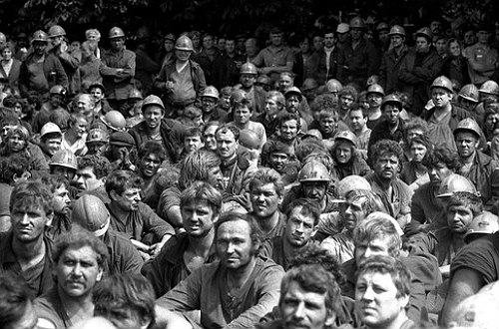
Розгортання страйкового руху

Slide 2
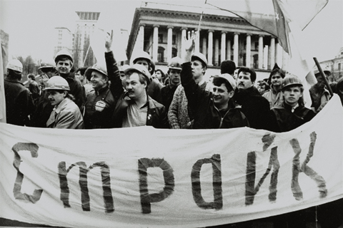
Поштовхом до початку масових страйків послугувало погіршення забезпечення шахтарських регіонів продовольчими й промисловими товарами в умовах тотального товарного дефіциту, що наростав у країні. Збурювання шахтарів накопичувалося також через недостатнє забезпечення техніки безпеки, загибелі товаришів, прагненням до росту видобутку вугілля, достойної оплати праці і підвищення якості життя.

Slide 3
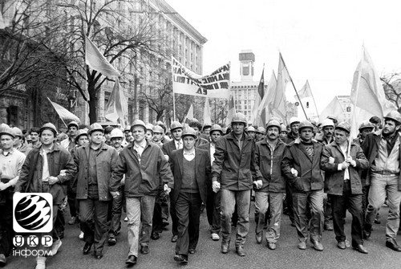
15 липня 1989 року на Донбасі розпочалися перші в історії Радянського союзу масові страйки шахтарів. Перший страйк стихійно розпочався на шахті Ясинуватська-Глибока в Макіївці. Очолив його робітник очисного забою В.Комісарук

Slide 4
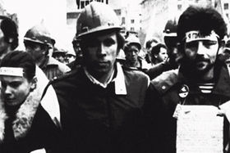
У своїх вимогах, адресованих міністрові вугільної промисловості СРСР і керівництву об'єднання «Макіїввугілля», названо 38 пунктів.
Мова йшла про істотне збільшення шахтарської відпустки, додаткову оплату за нічні зміни, про вдосконалення пенсійного забезпечення, забезпечення трудівників вугільної промисловості продуктами харчування відповідно до медичних норм, прирівняння до виробничої травми захворювання на силікоз і антрокоз з наслідками, що випливають звідси, а працюючим жінкам — надання оплачуваної відпустки по догляду за дитиною до трьох років.

Slide 5
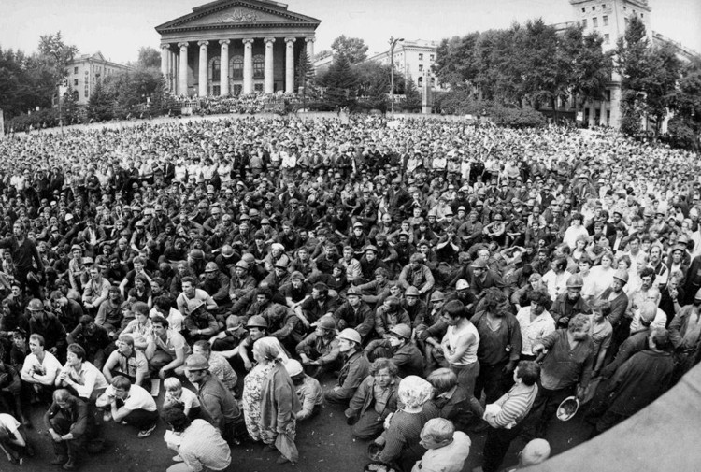
19 липня на Донеччині припинили роботу 67 шахт і шахтоуправлінь, а також ряд шахтобудівних управлінь. Загальна кількість гірників, які за час страйку залишили роботу, перевищила 222 тис. осіб. Того ж дня до страйку приєдналися гірники шахт об'єднання «Павлоградвугілля» Дніпропетровської області. Припинивши роботу, залишивши необхідну кількість працівників для збереження життєдіяльності шахт, робітники вийшли на вулиці й площі міст. Порядок підтримувався силами страйкуючих, утворювалися страйкові комітети. Багатотисячні мітинги шахтарів тривали інколи добу і більше. Стали з'являтися нові робочі лідери, висуватися кандидатури в страйкові комітети.

Slide 6
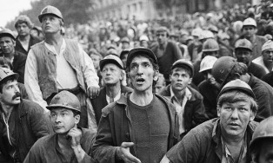
20 липня у вугільній галузі Донбасу припинили роботу 88 шахт та кілька шахтобудівних управлінь. Загалом страйком охоплено понад 43 тис. трудящих, у тому числі понад 15 тис. робітників очисних вибоїв, більше 10 тис. прохідників. Того ж дня на центральній площі Червонограда увечері розпочався страйк гірників Червоноградської групи шахт об'єднання «Укрзахідвугілля».
21 липня не працювали всі 12 вуглевидобувних підприємств Червонограда. Страйковий комітет, проаналізувавши вимоги трудових колективів, узагальнив їх і звів до 41 пункту. Гірники порушили питання економічно-господарської самостійності шахт, удосконалення виробничих структур, скорочення до 50% управлінського апарату, підвищення пенсій, встановлення єдиних вихідних днів. Повідомлялось, що у місті дотримувався порядок, який контролювався членами страйкового комітету.

Slide 7
22 липня у Донецьку область прибула і приступила до роботи комісія Ради міністрів СРСР під головуванням заступника голови Ради міністрів СРСР, голови бюро Ради міністрів СРСР по паливно-енергетичному комплексу Л.Ряб'єва. У Донбасі також перебував голова Ради міністрів УРСР В.Масол. Йшов важкий і напружений діалог між її представниками і уповноваженими страйкових комітетів. Того ж дня генеральний секретар ЦК КПРС, голова президії Верховної Ради СРСР М.Горбачов і голова Ради міністрів СРСР М.Рижков звернулися до шахтарів Донбасу із закликом відновити роботу. Ситуація у деяких галузях народного господарства досягла критичної межі. Також зазначалось, що всі погоджені урядовою комісією по розгляду вимог гірників Донбасу питання буде негайно розглянуто у Верховній Раді СРСР і Раді міністрів СРСР з участю представників шахтарів і по них будуть прийняті необхідні рішення.
24 липня повідомлялося, що у Кремлі відбулася зустріч голови Ради міністрів СРСР М.Рижкова з представниками страйкових комітетів Донбасу. В результаті переговорів було вироблено конкретну програму дій, яка стосувалася всієї вугільної промисловості країни. Протоколи угод між урядовими комісіями і шахтарями вугільних басейнів країни були прийняті до виконання. Враховуючи, що на зустрічі було знайдено взаємоприйнятні рішення, М.Рижков закликав гірників Донбасу та інших вугільних басейнів припинити страйк і повернутися на свої робочі місця.

Slide 8
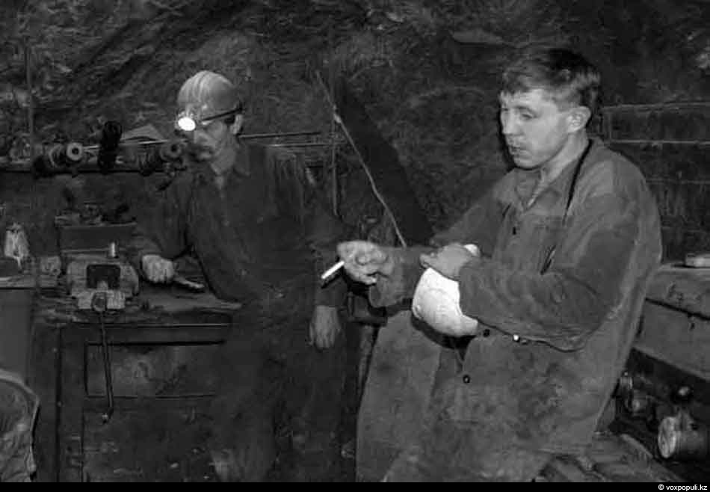
26 липня радянські ЗМІ повідмляли, що «усі страйкуючі шахти Західного Донбасу приступили до роботи. Почали працювати усі 12 шахт Червонограду. Переважна більшість гірників Ворошиловградщини приступили до роботи. Усі без винятку шахти і шахтоуправління Донеччини відновили роботу.»

Slide 9
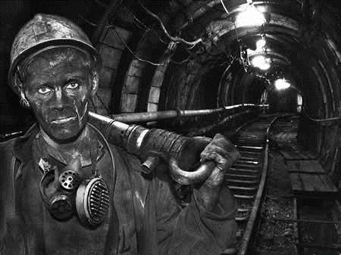
29 липня радянські ЗМІ повідомляли, що «комісія Ради міністрів СРСР і ВЦРПС розглянула вимоги шахтарських страйкових комітетів від Донецької і Ворошиловградської областей і підписала протоколи погоджених заходів. Урядова комісія приступила до другого етапу своєї роботи — реалізації заходів, а також підготовки необхідних законодавчих, правових і нормативних актів. Комісія повідомила, що прийняті рішення, які мали галузевий і загальнорегіональний характер, будуть поширені на всі вуглевидобувні райони України.»
30 липня страйк припинився.Однак і після йогозакінчення більшість із страйкових комітетів не припинили свою роботу та перетворлися на постійно діючі.

Slide 10
Дякуємо за Увагу!

